Slide 1
复 习
红外光区在可见光区和微波光区之间，习惯上又将其分为三个区： ， 和 ，其中 的应用最广。
2、当一定频率的红外光照射分子时，应满足什么的条件
才能产生分子的红外吸收峰？
3、红外光谱图上吸收峰数目往往与理论计算的基本振动自由
度数目不一致，一般比理论值少，原因是什么 ？
4. 红外光谱图上吸收峰数目有时比计算出的基本振动数目多，
原因是什么？

Slide 2
5. 一般多原子分子的振动类型分为哪几类？
6. 水为非线性分子，应有 个振动形式．
7. 乙炔分子振动自由度是
(1) 5 (2) 6
(3) 7 (4) 8
8. Cl₂分子在红外光谱图上基频吸收峰的数目为
(1) 0 (2) 1 (3) 2 (4) 3
9. 试比较同一周期内下列情况的伸缩振动产生的红外
吸收峰强度最大的是
（1）C−H （2）N−H
（3）O−H （4）F−H

Slide 3
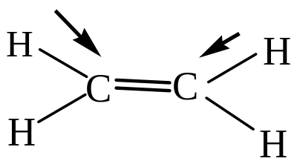
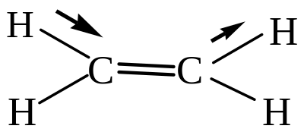
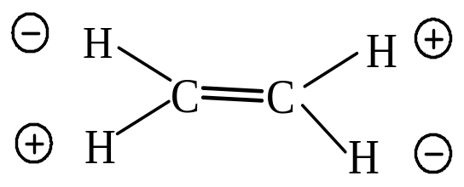
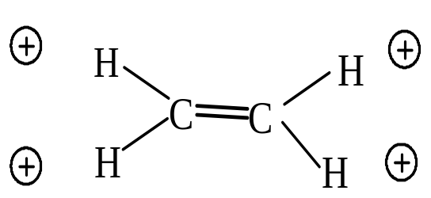
10. CH₂＝CH₂分子有如下运动，指出哪些振动有活性，
哪些没有活性。
(1) C-H 伸缩 (2) C-H 伸缩
(3) CH₂ 摇摆 (4) CH₂ 扭动

Slide 4
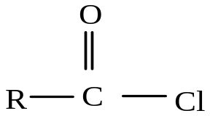
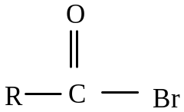
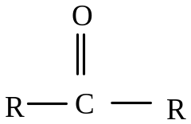
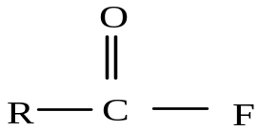
11. 羰基化合物中，C＝O伸缩振动频率最高者为
(1) (2)
(3) （4）
12. 红外光谱法，样品状态可以是
（1）气体状态
（2）固体状态
（3）固体、液体状态
（4）气体、液体、固体状态都可以

Slide 5
13. 红外光谱仪光源使用
（1）空心阴极灯
（2）能斯特灯
（3）氘灯
（4）碘钨灯
14. 在红外光谱分析中，用KBr作为样品池，这是因为
（1）KBr晶体在4000−400cm⁻¹范围内不会散射红外光
（2）KBr在4000−400cm⁻¹范围内有良好的红外光吸收特性
（3）KBr在4000−400cm⁻¹范围内无红外光吸收
（4）在4000−400cm⁻¹范围内，KBr对红外无反射
15.红外光谱法的固体样品的制备常采用 、
、 和 等法。

Slide 6
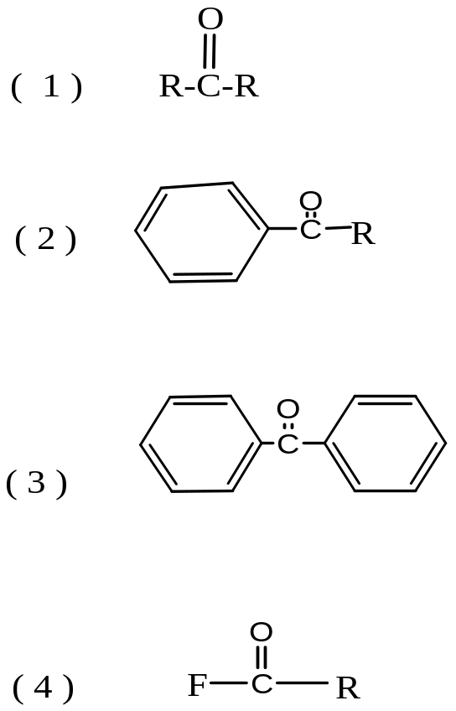
16. 请回答下列化合物中哪个吸收峰的频率最高？

